Slide 1
Собор Архангела Михаила и всех сил бесплотных

Slide 2
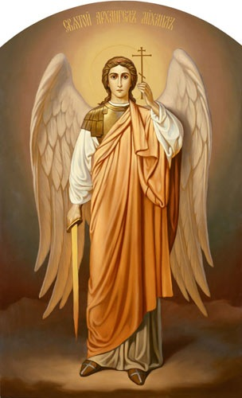
Святой архангел Михаил

Slide 3
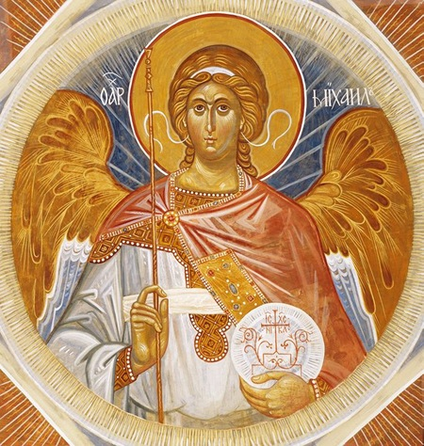
21 ноября

Slide 4
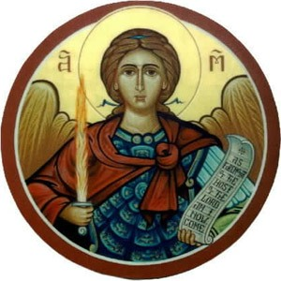
Вождь небесного воинст-ва

Slide 5
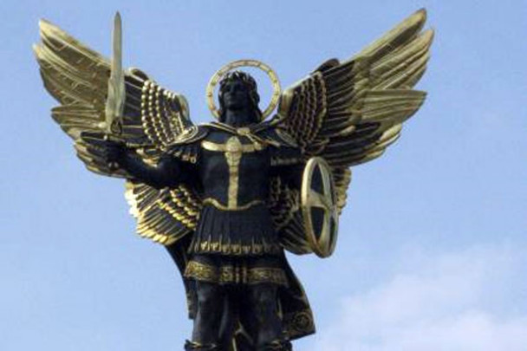
Скульптурное изображение в Киеве

Slide 6
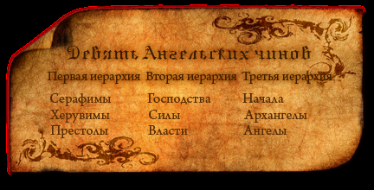

Slide 7
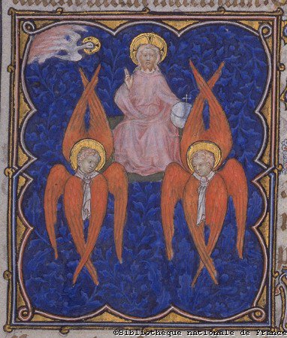
Шестикры-лый серафим – первый чин в ангельс-кой иерархии

Slide 8
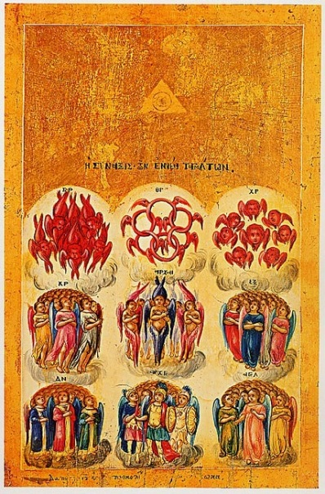
Средняя – Господства, Силы и Власти

Slide 9
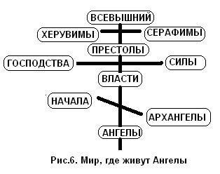

Slide 10
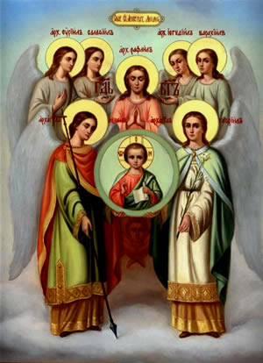

Slide 11
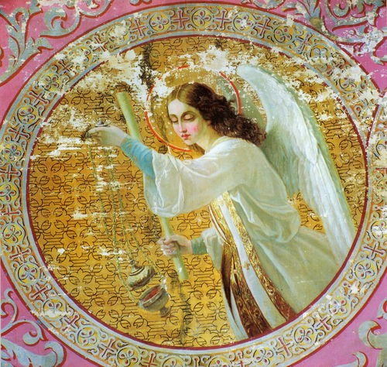

Slide 12
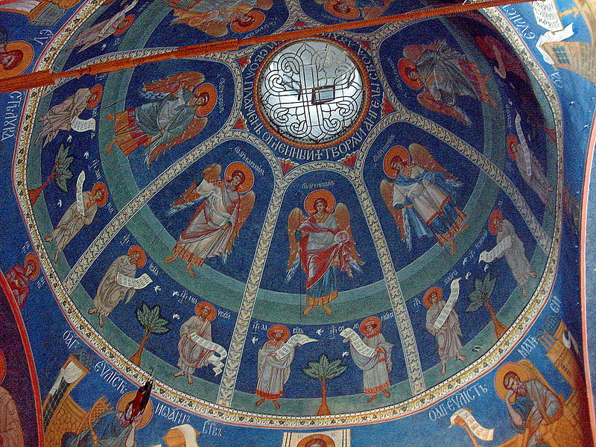

Slide 13
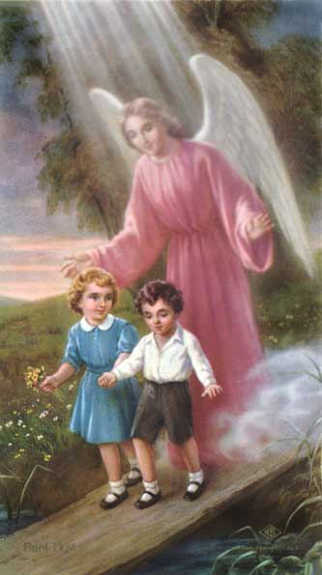
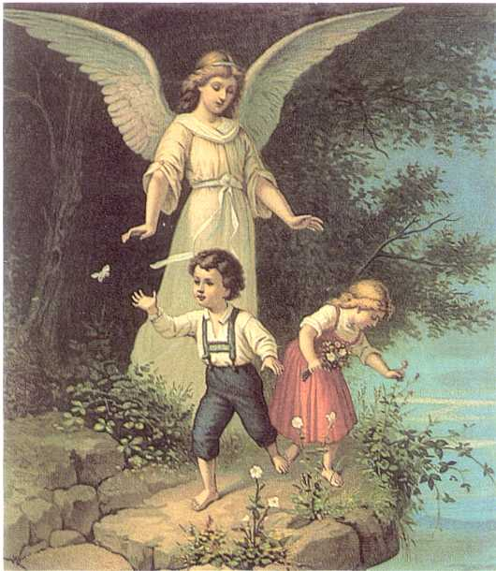

Slide 14
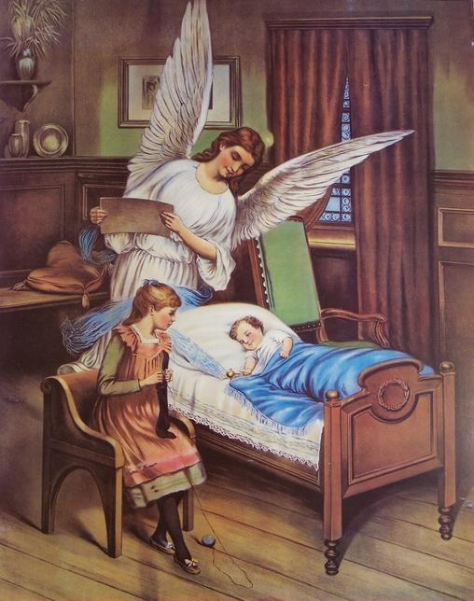
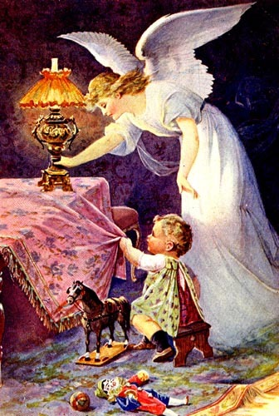

Slide 15
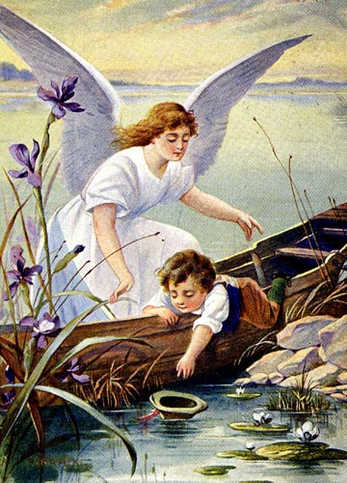

Slide 16
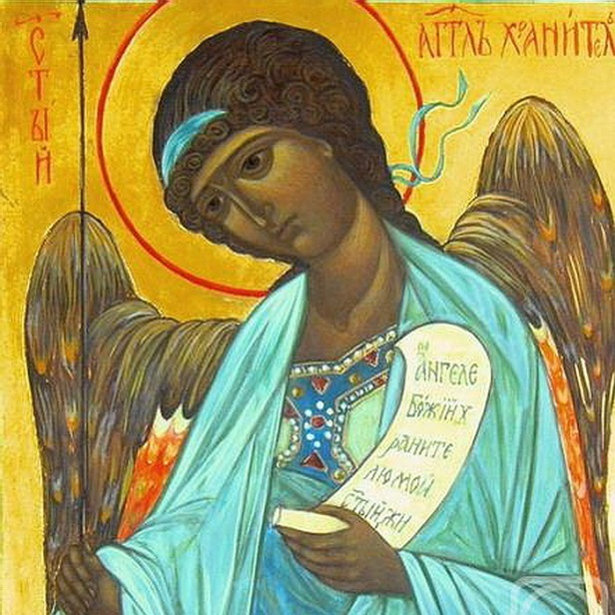
Ангел-хра-нитель

Slide 17
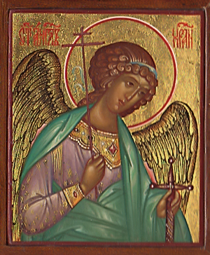
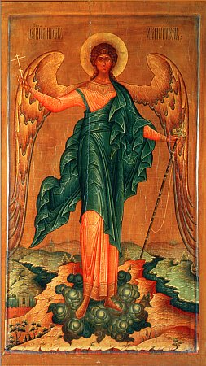

Slide 18
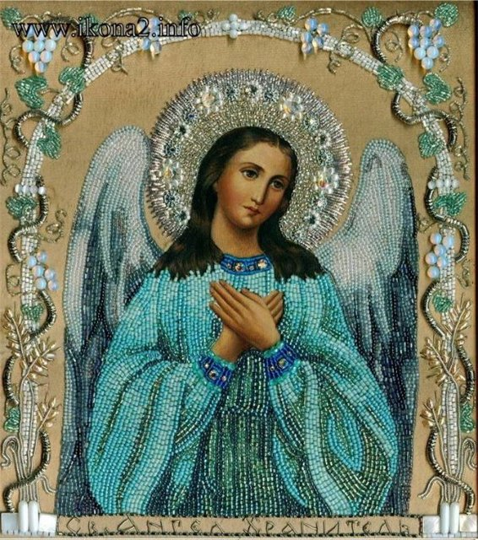
Ангел, вышив-ка бисе-ром

Slide 19
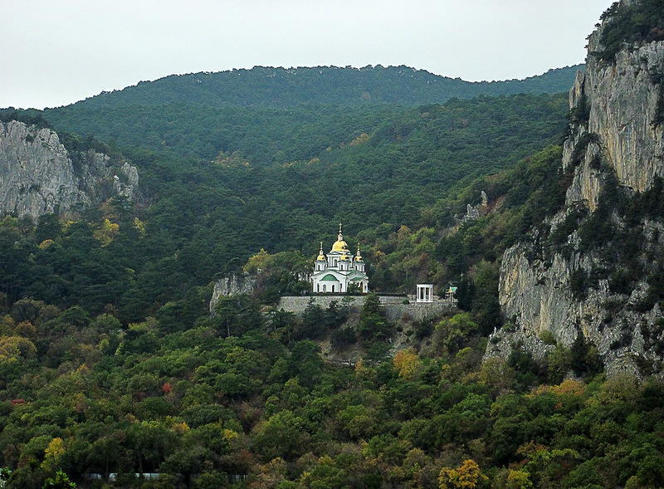
Храм в Верхней Ореанде
Храм в верхней Ореанде

Slide 20
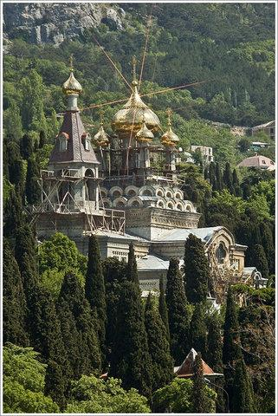
Алупка – собор архангела Михаила

Slide 21
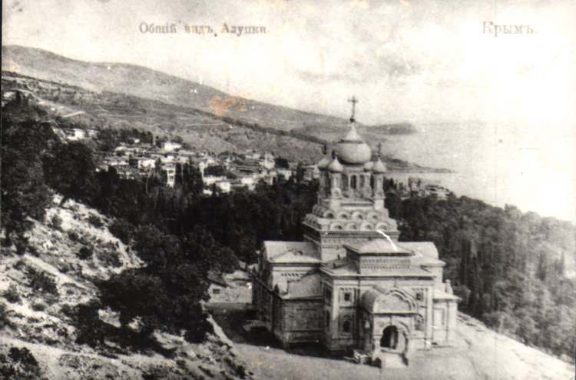
Алупкинский храм – самый большой на Южном берегу Крыма

Slide 22
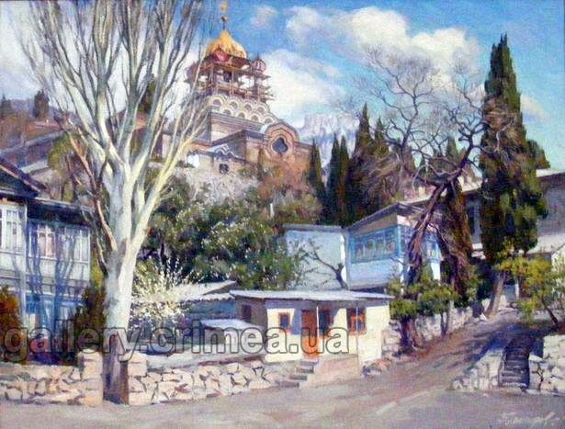
Реставрация собора Архангела Михаила в Алупке

